Slide 1
Projeto de Inteligência Artificial (2022/2023)
Afonso da Conceição Ribeiro, 102763
Miguel Lopes Ramos do Monte e Freitas, 102756

Slide 2
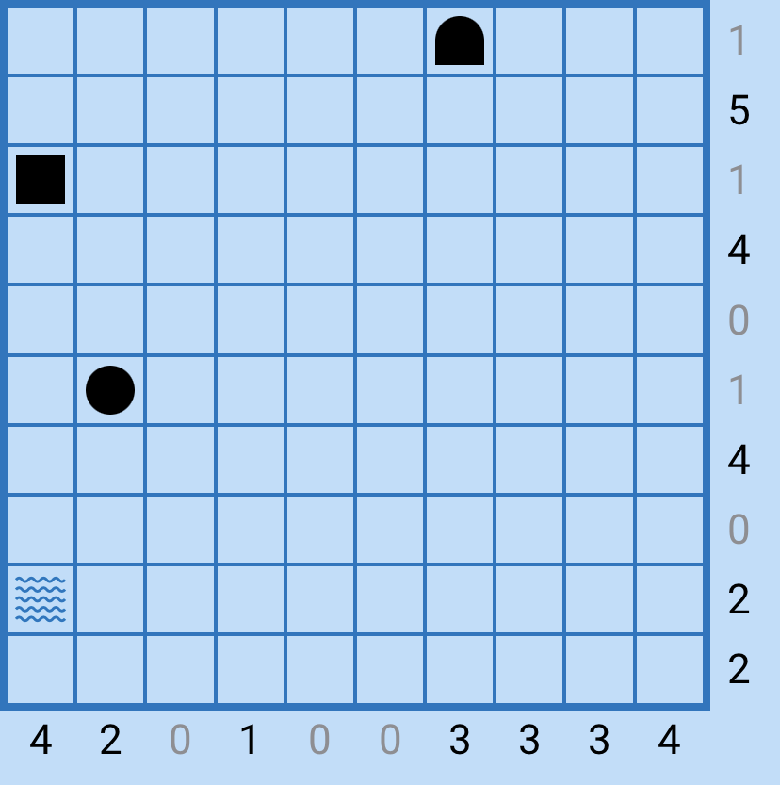
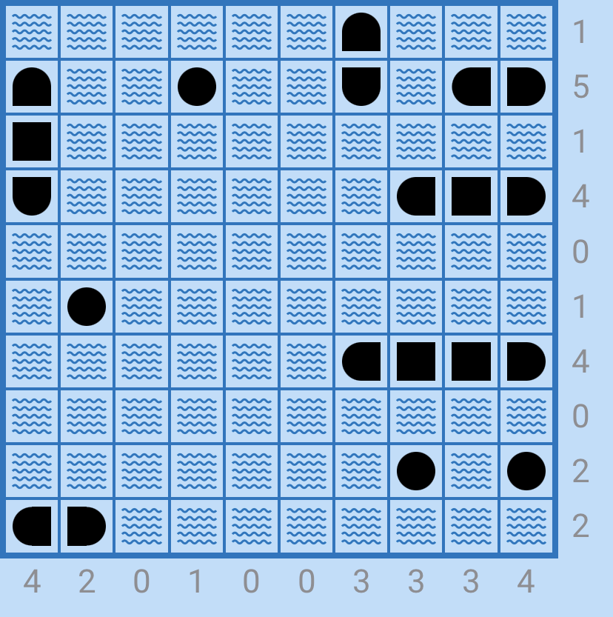
O problema Bimaru

Slide 3
Classes implementadas
Bimaru
BimaruState
Board

Slide 4
Ação
Exemplo: ( (2, 3) , 4 , ‘H’ )

Slide 5
Descrição da solução alcançada

Slide 6




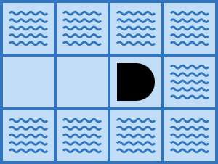


Posições triviais para colocar água

Slide 7
Descrição da solução alcançada

